Slide 1

Dzień kobiet

Slide 2
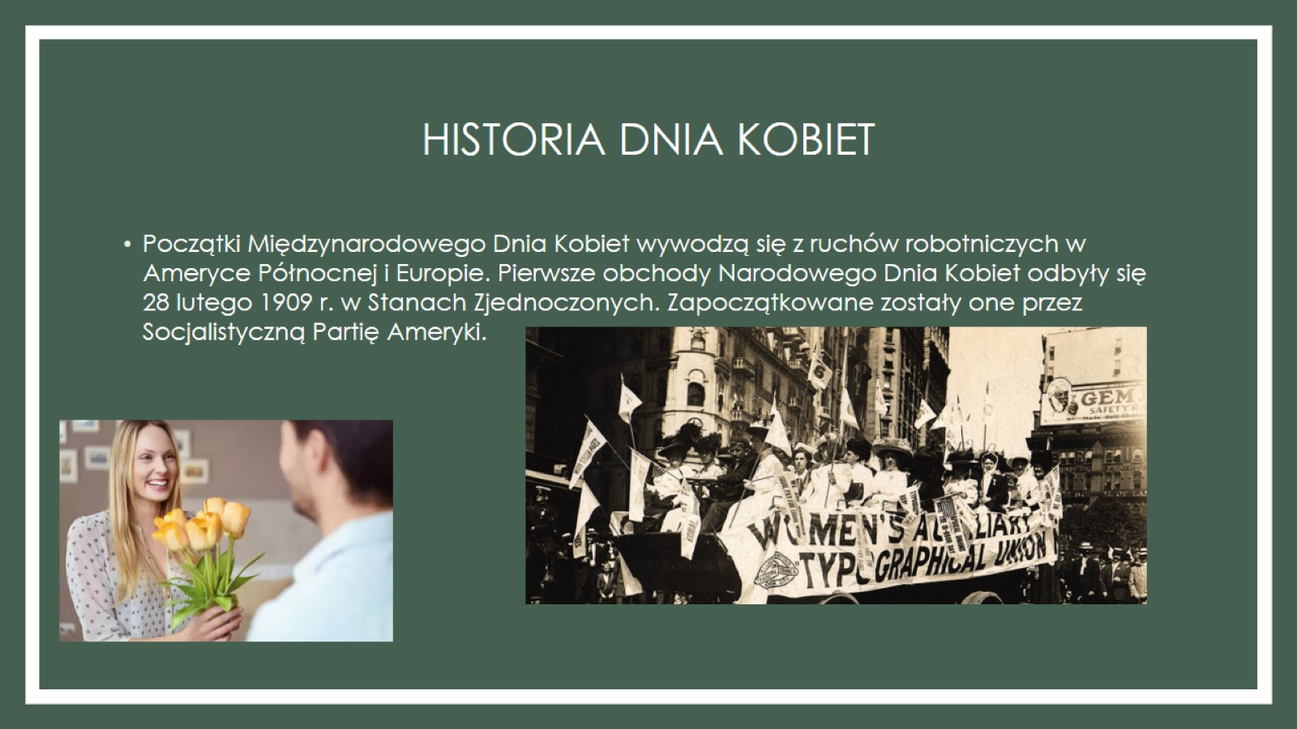
HISTORIA DNIA KOBIET

Slide 3

OBCHODZENIE DNIA KOBIET W RÓŻNYCH KRAJACH

Slide 4
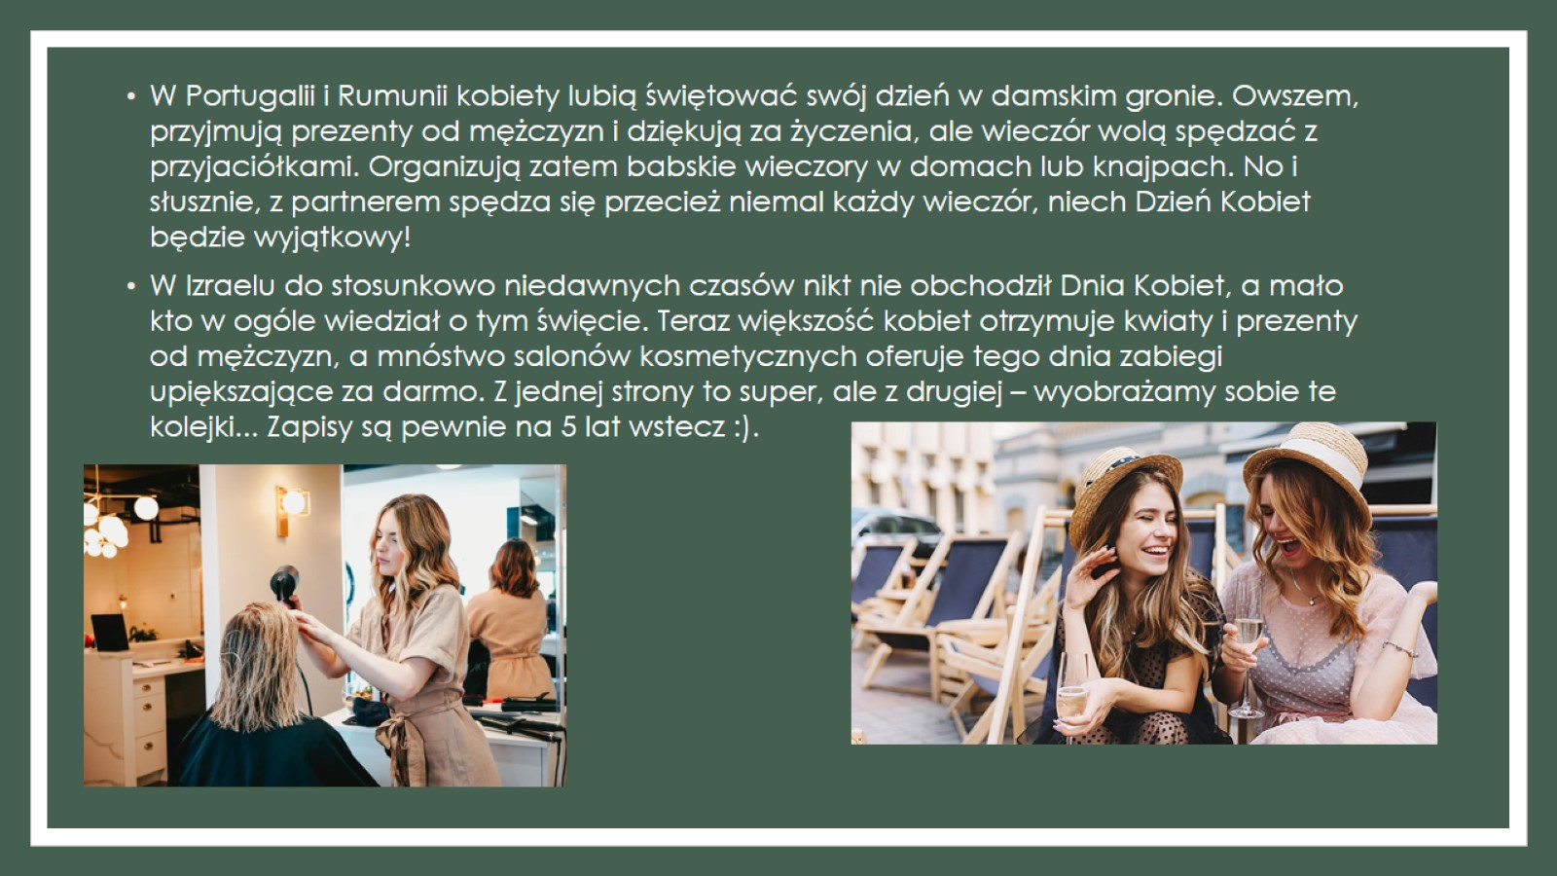

Slide 5
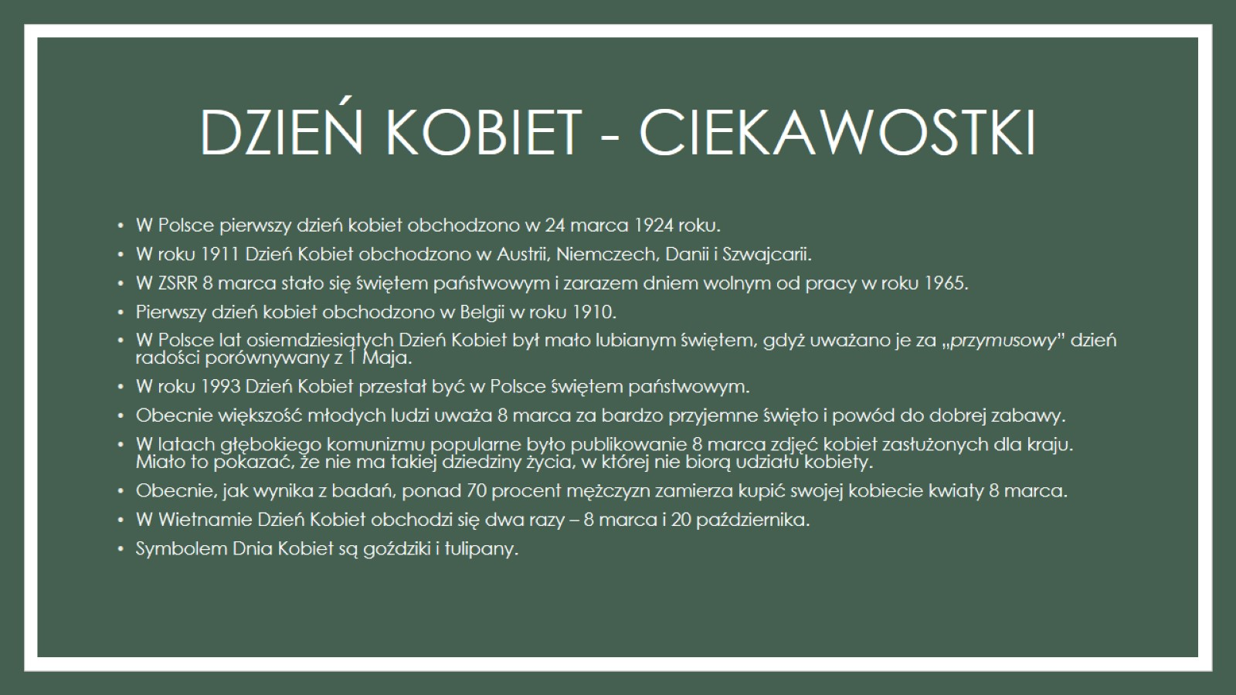
DZIEŃ KOBIET - CIEKAWOSTKI

Slide 6
